Slide 1
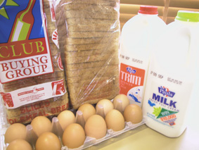
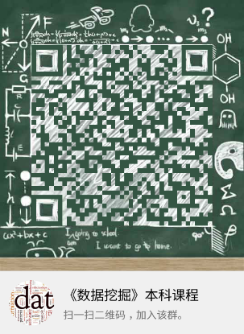
关联规则挖掘
石胜飞
海量数据计算研究中心
哈尔滨工业大学计算机科学与技术学院

Slide 2
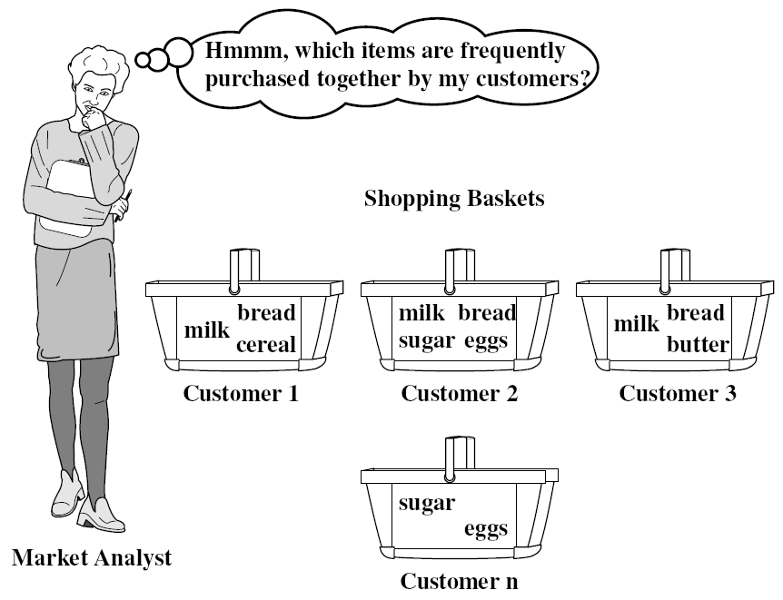

Slide 3
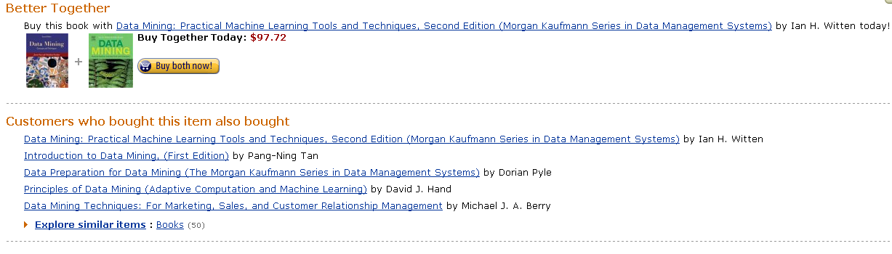

Slide 4
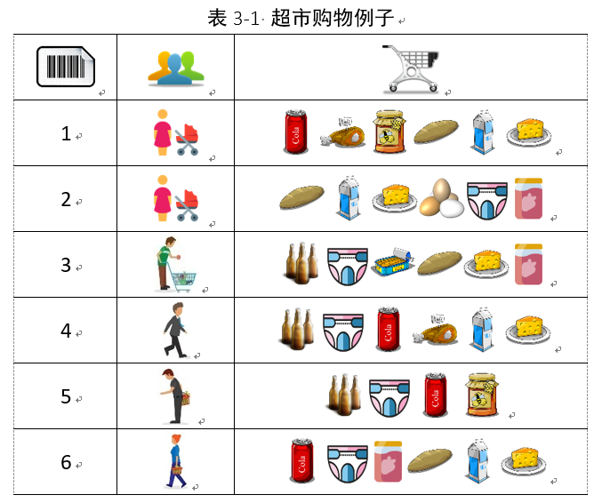
基本概念(1)
关联分析（association analysis）用于发现隐藏在大型数据集中的令人感兴趣的联系，所发现的模式通常用关联规则或频繁项集的形式表示。

Slide 5
基本概念(2)
令 是购物篮数据中所有项的集合；
所有事务的集合：
项集X的支持度计数：
项集X的支持度：
项集X={面包，牛奶，奶酪}在前面T中的支持度计数为：
项集X的支持度为50%

Slide 6
基本概念(3)
频繁项集（频繁模式）：
关联规则（Association Rule）：
关联规则的支持度：
例：
关联规则的置信度：
Notes:
Implication: 蕴涵式

Slide 7
基本概念(4)
k项集(k-itemset)：包含k个项的集合
{computer, antivirus_software}: 2-itemset.
频繁项集(Frequent itemset )(large itemset)
满足最小支持度阈值的项集
表示为L_{k}

Slide 8
频繁模式挖掘算法的分类
根据规则中值的类型：
布尔关联规则(Boolean association rule)
buys (X, “diapers”) ⇒buys (X, “beers”) [0.5%, 60%]
量化关联规则(Quantitative association rule)
age (X, “30-39”) ∧income (X, “42-48K”) ⇒buys (X, “computer”) [1%, 75%]
根据规则中的维数
单维度关联规则(Single-dimensional association rule)
buys (X, “diapers”) ⇒buys (X, “beers”) [0.5%, 60%]
多维度关联规则( Multi-dimensional association rule）
age (X, “30-39”) ∧income (X, “42-48K”) ⇒buys (X, “computer”) [1%, 75%]

Slide 9
频繁模式挖掘算法的分类(2)
根据概念抽象层次
单层次：Single-level association rules
age(X, “30-34”) ⇒buys(X, “computer”) [1%, 75%]
多层次：Multilevel association rules.
age(X, “30-34”) ⇒buys(X, “pocket computer”) [0.5%, 37.5%]
age(X, “30-34”) ⇒buys(X, “computer”) [1%, 75%]
Notes:
最大模式:Maxpattern(152,179,183,289)
频繁闭项集:

Slide 10
关联规则挖掘
挖掘所有的频繁项集:
从频繁项集产生强关联规则:
满足最小支持度和置信度

Slide 11
Efficient and Scalable Frequent Itemset Mining Methods
Apriori Algorithm:
single-dimensional, single-level, Boolean frequent itemsets

Slide 12
Apriori 算法(1)
Apriori 采用迭代逐层的方式搜索频繁项集:
First, the set of frequent 1-itemsets is found：L₁;
Next, L₁ is used to find L₂;
L₂ is used to find L₃;
……，until no more frequent k-itemsets can be found

Slide 13
先验性质(Apriori Property)
T1 | Milk | Bread | Apple | Eggs
T2 | Milk | Bread | Sugar | Eggs
T3 | Milk | Bread | Butter
T4 | Sugar | Eggs
T5 | Beer | Diaper | Cigarette
T6 | Pen | Diaper | chewing gum
T8 | Milk | Diaper | Beer | Eggs
T9 | … | …
频繁K项集的所有非空子集一定是频繁的。
如果项集I: P(I)< min_sup:
则I∪A非频繁,即, P(I ∪ A)<min_sup
{milk, eggs} is frequent, {milk} and {eggs} are both frequent.
{milk, eggs, bread} will not be more frequent than {milk, eggs}

Slide 14
先验性质(Apriori Property)
性质1：频繁项集的所有非空子集必为频繁项集。
性质2：非频繁项集的超集一定是非频繁的。

Slide 15
Apriori 算法(2)
从 L_{k} 到 L_{k+1}
通过连接L_{k}产生候选k+1 项集;
扫描数据库，统计C_{k+1}中项集的支持度计数，从而产生频繁k+1项集L_{k+1}
由于C_{k+1}可能很大，这个操作计算量很大

Slide 16
L_{k} 到L_{k+1}
join 操作：
项集中的项，按照字典序排序（看成字符串）
通过自连接L_{k} 产生 C_{k+1} :
L_{k}中具有共同k-1前缀的项，即:
(i_{r}[1]=i_{s}[1])^(i_{r}[2]=i_{s}[2])^…^(i_{r}[k-1]=i_{s}[k-1])^(i_{r}[k]<i_{s}[k])
i_{r} 和i_{s} 连接结果 :
i_{r}[1]i_{r}[2] …i_{r}[k-1] i_{r}[k]i_{s}[k]
剪枝:
通过先验性质，减小C_{k+1}

Slide 17
例1: 最小支持度计数=2
Database DB
L₁
C₁
Itemset Sup.Count
{I1} 6
{I2} 7
{I3} 6
{I4} 2
{I5} 2
TID Items
T100 I1,I2,I5
T200 I2,I4
T300 I2,I3
T400 I1,I2,I4
T500 I1,I3
T600 I2,I3
T700 I1,I3
T800 I1,I2,I3,I5
T900 I1,I2,I3
Itemset Sup.Count
{I1} 6
{I2} 7
{I3} 6
{I4} 2
{I5} 2
Scan DB
Genernate C₂
C₂
C₂
Itemset Sup.Count
{I1,I2} 4
{I1,I3} 4
{I1,I4} 1
{I1,I5} 2
{I2,I3} 4
{I2,I4} 2
{I2,I5} 2
{I3,I4} 0
{I3,I5} 1
{I4,I5} 0
{I1,I2}
{I1,I3}
{I1,I4}
{I1,I5}
{I2,I3}
{I2,I4}
{I2,I5}
{I3,I4}
{I3,I5}
{I4,I5}
L₂
Itemset Sup.Count
{I1,I2} 4
{I1,I3} 4
{I1,I5} 2
{I2,I3} 4
{I2,I4} 2
{I2,I5} 2

Slide 18
L₂
Itemset Sup.Count
{I1,I2} 4
{I1,I3} 4
{I1,I5} 2
{I2,I3} 4
{I2,I4} 2
{I2,I5} 2
Itemset
{I1,I2,I3}
{I1,I2,I5}
{I1,I3,I5}
{I2,I3,I4}
{I2,I3,I5}
{I2,I4,I5}
C₃
Itemset
{I1,I2,I3}
{I1,I2,I5}
L₂
L₂
Prune
Genernate C₃
L₃
C₃
{I1,I2,I3} 2
{I1,I2,I5} 2
{I1,I2,I3} 2
{I1,I2,I5} 2
{I1,I2,I3,I5}
L₃
L₃

Slide 19
提高Apriori算法性能的方法
Transaction reduction（事务压缩）
Partitioning（划分）

Slide 20
Transaction reduction（事务压缩）
减少用于未来扫描的事务集的大小。
一个基本的原理就是当一个事务不包含长度为k的频繁项集，则必然不包含长度为k+1的频繁项集。
可以将这些事务加上标记或者删除，这样在下一遍的扫描中就可以减少进行扫描的事务集的个数。这个就是AprioriTid的基本思想。

Slide 21
基于划分的算法(Partitioning)
将整个事务数据库T的所有记录，划分为不相交的子数据库partition：P_{i}。保证每个P_{i}的大小合适，能够放到内存的缓冲区中，从而提高访问效率，减少磁盘I/O的开销。
把每个P_{i}单独扫描一遍，得到局部（locally）的频繁项集。局部频繁项集X的支持度计数需要满足：
将所有局部频繁项集合并，再扫描一次所有的子数据库，即第二次扫描整体数据库T，从而得到全局频繁项集。

Slide 22
事务数据的存储
事务数据的存储形式，对算法影响较大
关系数据库中对交易记录的存储方式不利于关联规则挖掘
在提交给关联规则挖掘算法处理之前，需要将这些购物事务数据进行有效存储

Slide 23
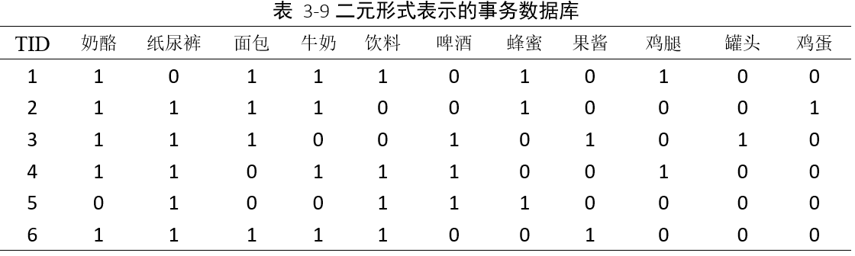
事务数据的存储:二元表示存储

Slide 24
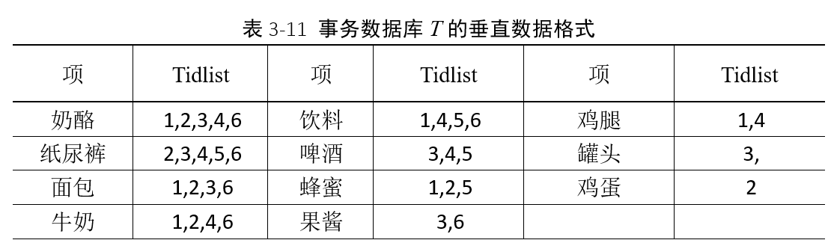
事务数据的存储:垂直数据格式

Slide 25
根据频繁项产生关联规则
对每个频繁项集l, 产生其所有的非空子集合
对每个L的非空子集合S, 输出关联规则: S=>(L – S), 如果:
Support_count(L )/support_count(S)≥ min _conf

Slide 26
Database DB
TID Items
T100 I1,I2,I5
T200 I2,I4
T300 I2,I3
T400 I1,I2,I4
T500 I1,I3
T600 I2,I3
T700 I1,I3
T800 I1,I2,I3,I5
T900 I1,I2,I3
L₂
L₁
{I1,I2} 4
{I1,I3} 4
{I1,I5} 2
{I2,I3} 4
{I2,I4} 2
{I2,I5} 2
{I1} 6
{I2} 7
{I3} 6
{I4} 2
{I5} 2
L₃
{I1,I2,I3} 2
{I1,I2,I5} 2
Generating Association Rules from Frequent Itemsets
I1∧I2⇒I5 conf= 2/4=50%
I1∧I5⇒I2 conf= 2/2=100%
I2∧I5⇒I1 conf= 2/2=100%
I1 ⇒ I2∧I5 conf= 2/6=33%
I2⇒ I1∧ I5 conf= 2/7=29%
I5 ⇒ I1∧I2 conf= 2/2=100%
l= {I1,I2,I5}

Slide 27


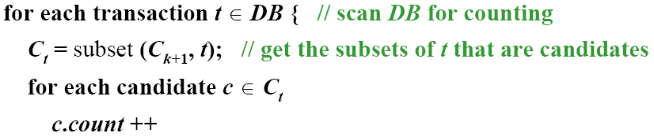


Apriori 算法

Slide 28


Apriori（Cont.）
if has_infrequent_subset(c, L_{k}) then
delete c; //prune step:remove unfruitful candidate
else add c to C_{k+1};

Slide 29
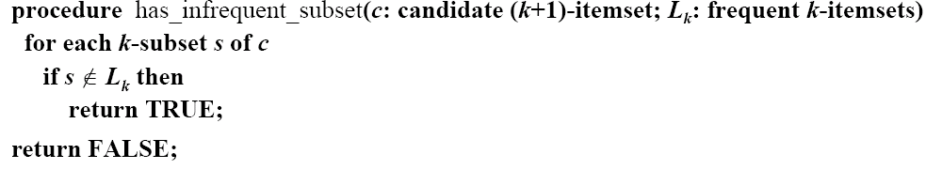
Apriori（Cont.）

Slide 30
练习
The Apriori algorithm uses prior knowledge of subset support properties:
Prove that all nonempty subsets of a frequent itemset must also be frequent.
Prove that the support of any nonempty subset s’ of itemset s must be at least as great as the support of s
Given frequent itemset l and subset s of l , prove that the confidence of the rule “s’ =>(l - s’ )” cannot be more than the confidence of “s=> (l-s)”, where s’ is a subset of s
A partitioning variation of Apriori subdivides the transactions of a database D into n nonoverlapping partitions. Prove that any itemset that is frequent in D must be frequent in at least one partition of D.

Slide 31
Mining Frequent Itemsets without Candidate Generation
不产生候选集的频繁项集挖掘算法

Slide 32
不产生候选集的频繁项集挖掘算法
候选集生成-测试(candidate-generation-and-test)
挖掘长的模式需要多次扫描并产生大量候选集
如果搜索长度为100的频繁项集：i₁i₂…i₁₀₀
扫描次数为100
# 候选项个数: (₁₀₀¹) + (₁₀₀²) + … + (₁¹₀⁰₀⁰) = 2¹⁰⁰-1 = 1.27*10³⁰ !
促使人们去寻找一种能够挖掘出所有的频繁项集，而又不需要产生大量的候选项集的算法…

Slide 33
不产生候选集的频繁项集挖掘算法
FP-growth
Han et al., SIGMOD2000; Han et al., DMKD04
主要的数据结构：FP-tree
主要步骤:
构造 FP-tree;
基于FP-tree挖掘频繁模式
Notes:
频繁模式增长

Slide 34
FP-growth (续)
构造FP-tree
扫描一遍数据集, 得到频繁1-itemset
按照项出现次数降序，将频繁项排序得到 F-list
再次扫描数据集，构造FP-tree

Slide 35
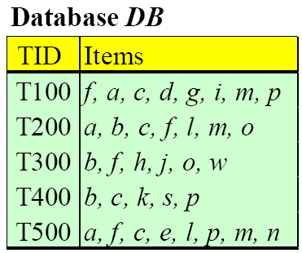

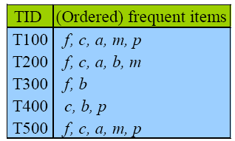


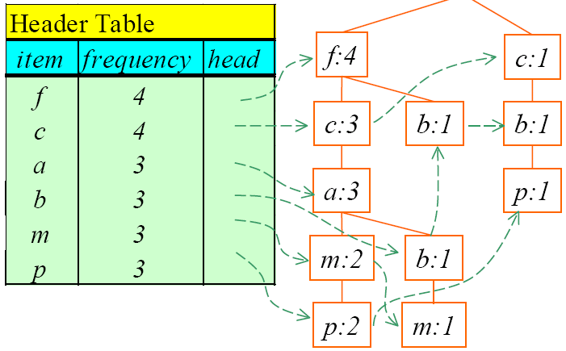

Slide 36
频繁模式的划分
每个模式中，项按照出现次数降序排列
这样，可以将所有频繁模式划分为不相交的子集合：
设F-list=f-c-a-b-m-p
子集合1：包含p的模式
子集合2：包含m但不包含p
…
子集合5：包含c 但不包含b, m, p
模式f

Slide 37
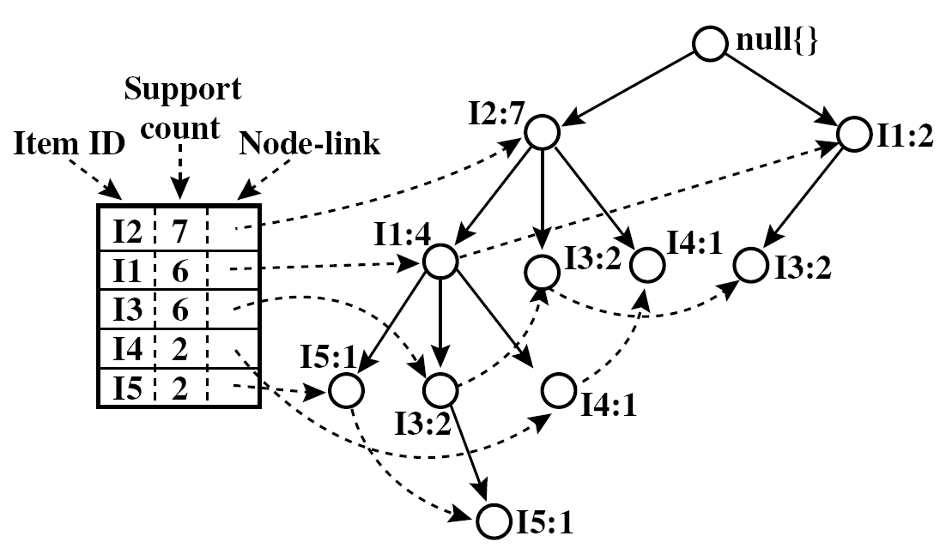
FP-trees: 例2
Database DB
TID Items
T100 I1,I2,I5
T200 I2,I4
T300 I2,I3
T400 I1,I2,I4
T500 I1,I3
T600 I2,I3
T700 I1,I3
T800 I1,I2,I3,I5
T900 I1,I2,I3
一棵FP-tree将所有频繁模式以压缩的形式存储

Slide 38
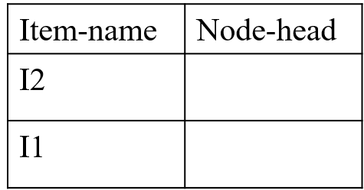
FP-growth （I5为后缀的频繁模式）
首先考虑I5，得到条件模式库
<(I2,I1:1)>、<I2,I1,I3:1>
构造条件FP-tree
得到I5频繁项集：{{I2,I5:2},{I1,I5:2},{I2,I1,I5:2}}
Null
I2:2
I1:2
I3:1

Slide 39
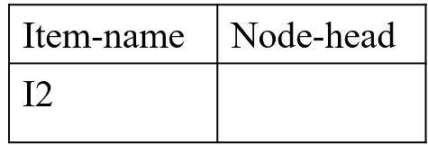
FP-growth （I4为后缀的频繁模式）
接着考虑I4，得到条件模式库
<(I2,I1:1)>、<I2:1>
构造条件FP-tree
得到I4频繁项集：{{I2,I4:2}}
Null
I2:2
I1:1

Slide 40
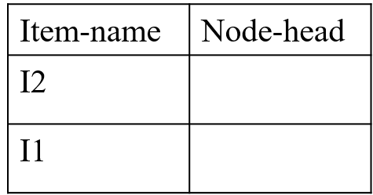
FP-growth （I3为后缀的频繁模式）
然后考虑I3，得到条件模式库
<(I2,I1:2)>、<I2:2>、 <I1:2>
构造条件FP-tree
由于此树不是单一路径，因此需要递归挖掘I3
Null
I2:4
I1:2
I1:2

Slide 41
FP-growth
递归考虑I3，此时得到I1条件模式库
<(I2:2)>,即I1I3的条件模式基为<(I2:2)>
构造条件FP-tree
得到I3的频繁项目集{{I2,I3:4},{I1,I3:4},{I2,I1,I3:2}}
Null
I2:2

Slide 42
FP-growth （I1为后缀的频繁模式）
最后考虑I1，得到条件模式基
<(I2:4)>
构造条件FP-tree
得到I1的频繁项目集{{I2,I1:4}}
Null
I2:4

Slide 43
Mining the FP-tree by creating conditional (sub-)pattern bases
Item Conditional Pattern Base Conditional FP-tree Frequent Patterns Generated
I5 {{I2,I1:1},{I2,I1,I3:1}} <I2:2,I1:2> {I2,I5:2},{I1,I5:2},{I2,I1,I5:2}
I4 {{I2,I1:1},{I2:1}} <I2:2> {I2,I4:2}
I3 {{I2,I1:2},{I2:2},{I1:2}} <I2:4,I1:2>,<I1:2> {I2,I3:4},{I1,I3:4},{I2,I1,I3:2}
I1 {{I2:4}} <I2:4> {I2,I1:4}

Slide 44
关联规则的评价

Slide 45
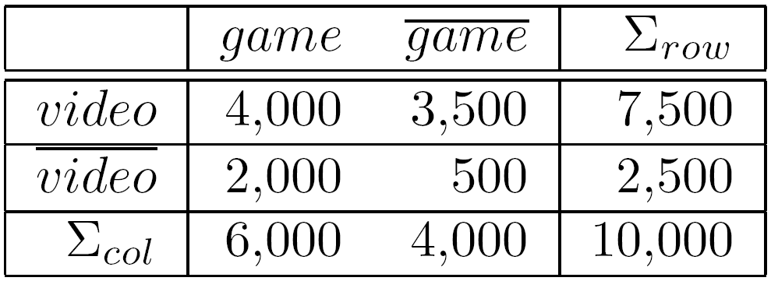
强关联规则都是可靠的吗？
min_sup=30%，min_conf=60%
buys (X, “computer games”) ⇒buys (X, “videos”) [40%, 66%]，是一个强关联规则。
注意购买“videos”的比例是75%
但这一比例在购买了“game”的前提下，却变成了66%；
在没购买“game”的前提下，购买“video”的比例却是87.5%.
这条关联规则有误导！

Slide 46
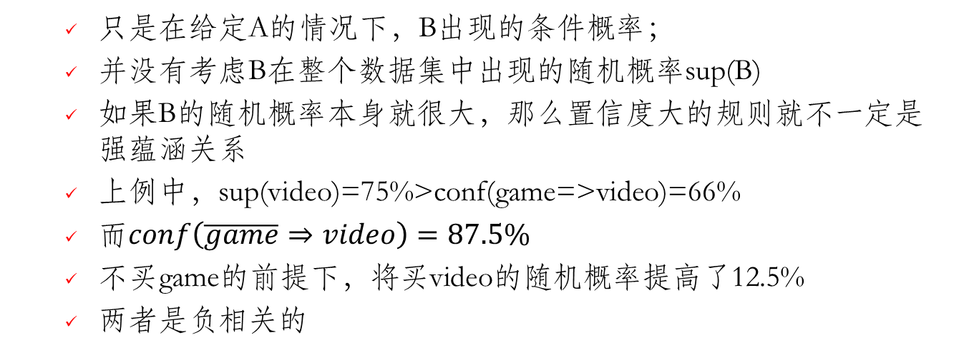
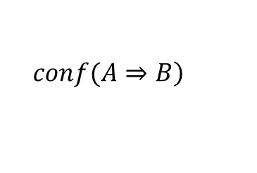
置信度的不足
置信度的缺陷在于忽略了规则后件中项集的支持度。
$$\left.conf(A⇒B\right)$$
只是在给定A的情况下，B出现的条件概率；
并没有考虑B在整个数据集中出现的随机概率sup(B)
如果B的随机概率本身就很大，那么置信度大的规则就不一定是强蕴涵关系
上例中，sup(video)=75%>conf(game=>video)=66%
而$conf\left(\overline{game}⇒video\right)=87.5\%$
不买game的前提下，将买video的随机概率提高了12.5%
两者是负相关的

Slide 47
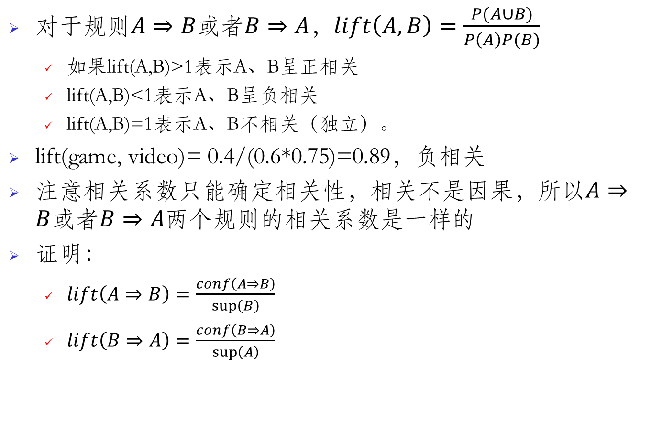
提升度（lift）
对于规则$A⇒B$或者$B⇒A$，$lift\left(A,B\right)=\frac{P(A∪B)}{P\left(A\right)P(B)}$
如果lift(A,B)>1表示A、B呈正相关
lift(A,B)<1表示A、B呈负相关
lift(A,B)=1表示A、B不相关（独立）。
lift(game, video)= 0.4/(0.6*0.75)=0.89，负相关
注意相关系数只能确定相关性，相关不是因果，所以$A⇒B$或者$B⇒A$两个规则的相关系数是一样的
证明：
$lift\left(A⇒B\right)=\frac{conf\left(A⇒B\right)}{\sup\left(B\right)}$
$lift\left(B⇒A\right)=\frac{conf\left(B⇒A\right)}{\sup\left(A\right)}$

Slide 48
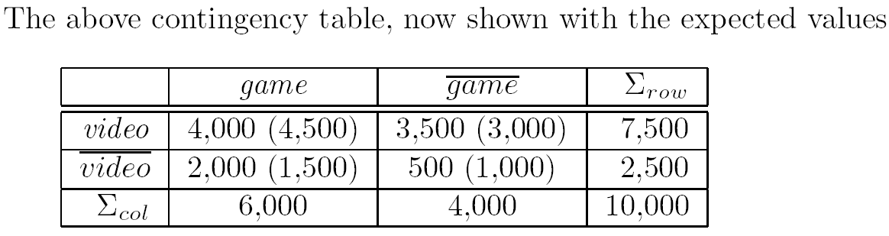
使用χ²进行相关分析
拒绝独立假设，game和video的购买是相关的
从期望值和观测值的大小关系，能否看出二者之间是何种相关性？

Slide 49
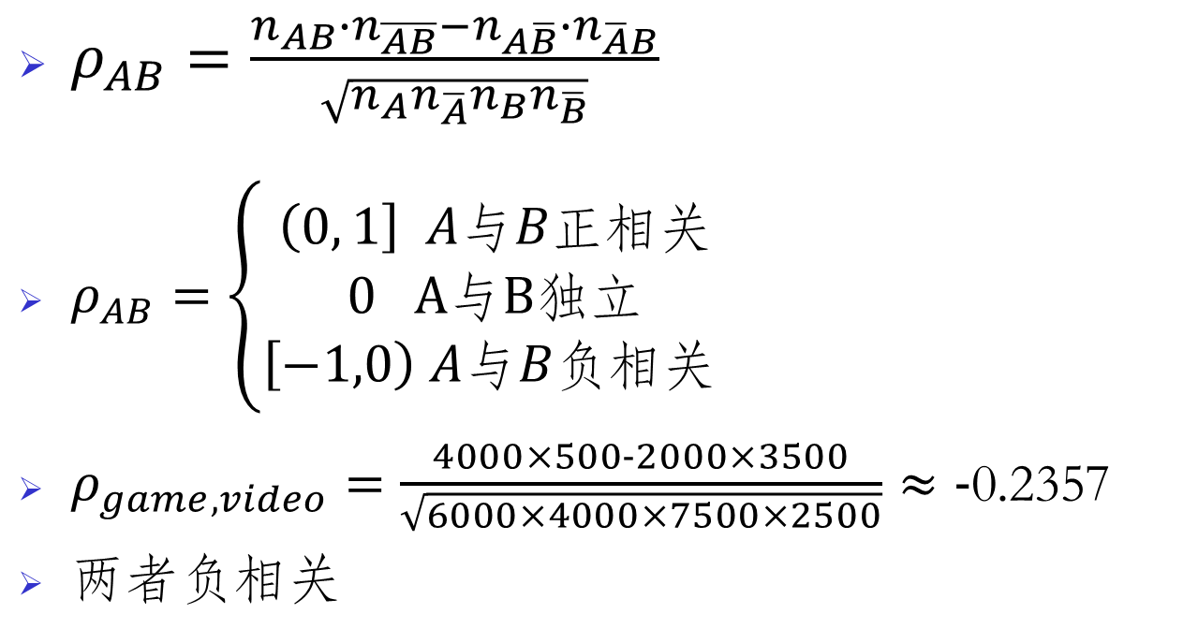
二态变量A与B的相关系数
${\text{ρ}}_{AB}=\frac{n_{AB}∙n_{\overline{AB}}−n_{A\overline{B}}∙n_{\overline{A}B}}{\sqrt{n_{A}n_{\overline{A}}n_{B}n_{\overline{B}}}}$
${\text{ρ}}_{AB}=\left\{\begin{aligned}\left(0, 1\right] A与B正相关 \\ 0 A与B独立 \\ \left[−1,0\right) A与B负相关 \end{aligned}\right.$
${\text{ρ}}_{game,video}=\frac{4000×500−2000×3500}{\sqrt{6000×4000×7500×2500}}≈−$0.2357
两者负相关

Slide 50
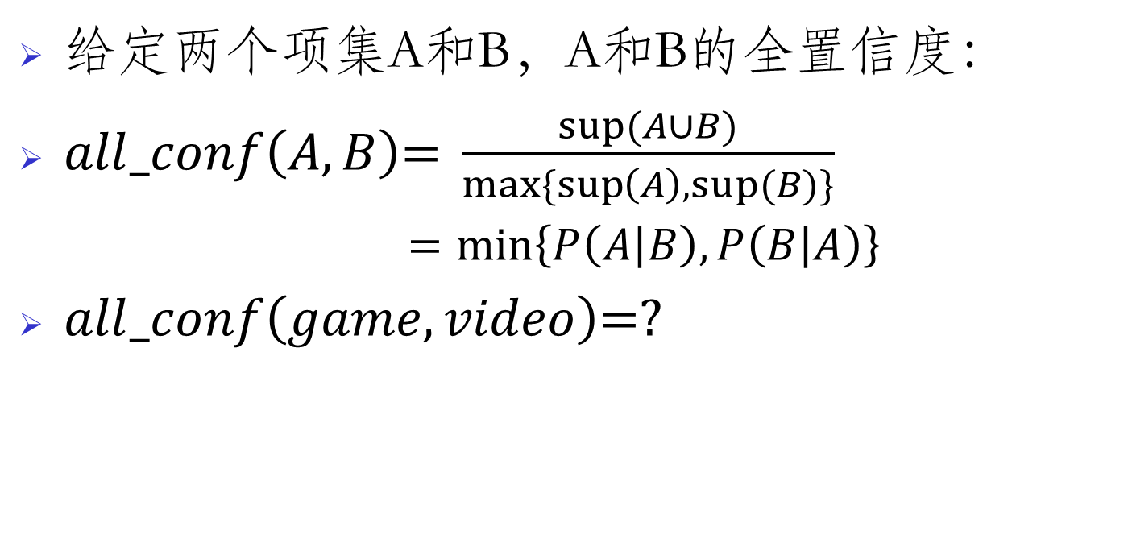
全置信度：all_confidence
给定两个项集A和B，A和B的全置信度：
$all_conf\left(A,B\right)\text{= }\frac{sup⁡(A∪B)}{max⁡\{\sup\left(A\right),sup⁡(B)\}}$
$=\min\left\{P\left(A | B\right), P\left(B | A\right)\right\}$
$all_conf\left(game,video\right)\text{=}\text{?}$

